Slide 1
Evidence silničních prací
ESP KHK
Jan Pavlovič, Vojtěch Jakl, Tomáš Moravec, František Najman

Slide 2
Cíle aplikace
- Vytvoření automatizovaného systému na porovnávání dat o stavu komunikací v kraji
- Shrnutí oprav za minulé roky
- Graf shrnující rozvržení počtu oprav na jednotlivé okresy v dalších letech
- Vyhodnocování, který okres opravil největší počet úseků nebo nejvíc kilometrů silnic
-Zobrazení počtu opravených úseků za poslední dobu

Slide 3
Co se nám podařilo
-Získávat potřebná data pomocí API (nestahujeme data, která nevyužijeme)
-Na stránce vykreslujeme grafy s údaji o počtu kilometrů, které byly opraveny a o počtu samostatných úseků, které se opravovaly

Slide 4
Proces práce
-Vytvoření Blazor aplikace, ve které vše poběží
-Integrace API do projektu
-Napojení ChartJS.Blazor knihovny
-Vypisování informací na stránku
-Stylizace v CSS

Slide 5
Využití
-Veřejnost si může jednoduše zjistit kolik silnic každý region opravil
-Udržování přehledu o opravách silnic v regionech

Slide 6
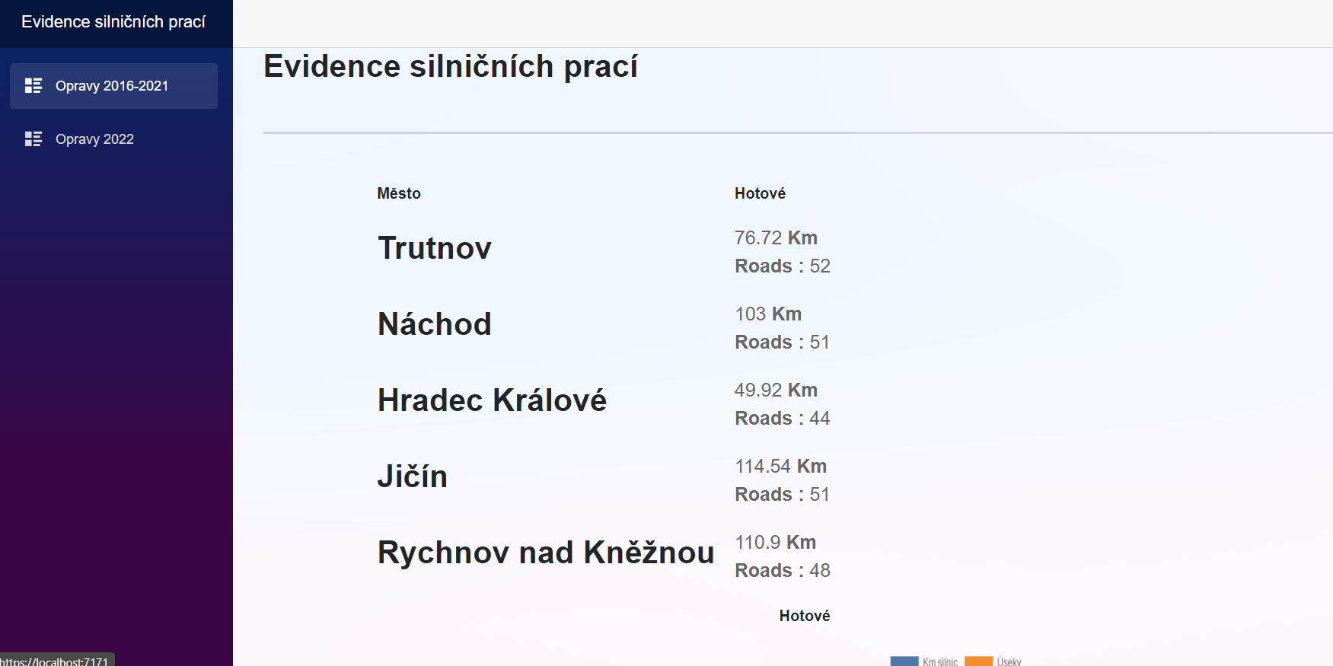
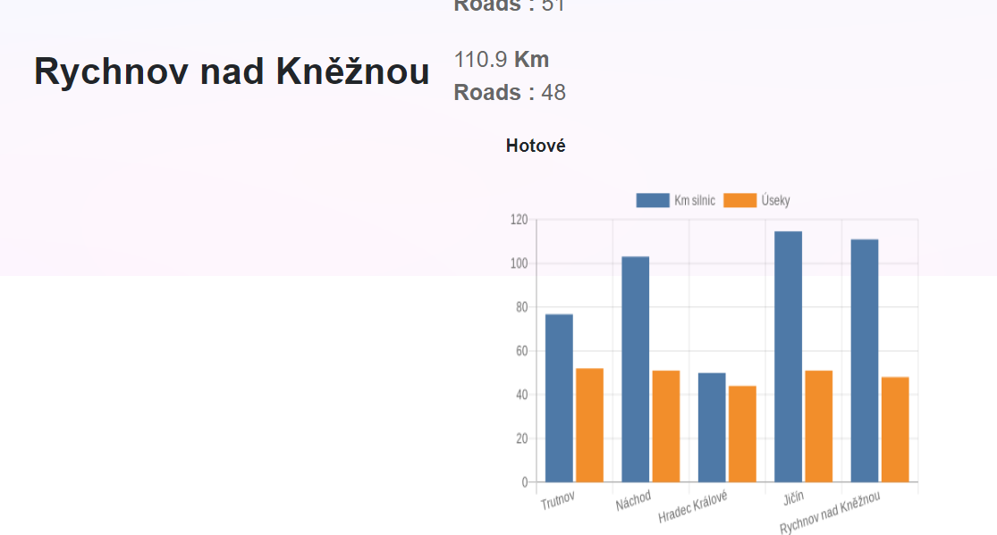
Ukázka

